Slide 1
作业 9
静电场中的电介质

Slide 2
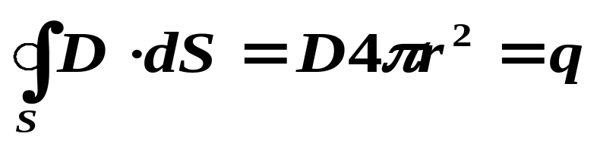
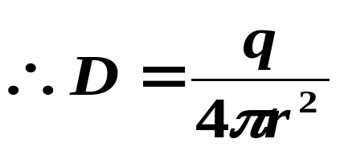
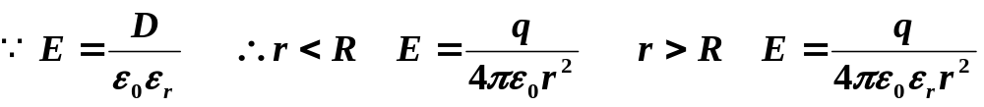
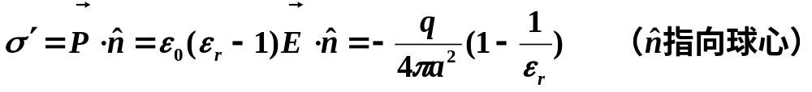
9-2 相对介电系数为ε_{r}的无限大均匀电介质中的一个球形空穴，一点电荷q 放在球心，空穴半径为R，求：（1）电位移和电场强度的分布；（2）介质内表面上一点极化电荷面密度。
解：任取半径为r的同心高斯面
电场强度的量值等于
极化电荷面密度等于 。
p
q
R
ε_{r}

Slide 3
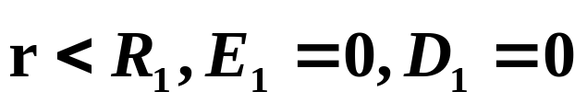
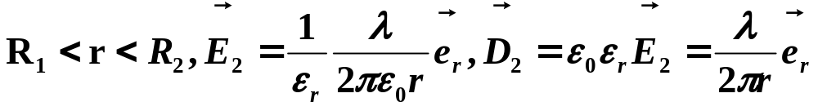
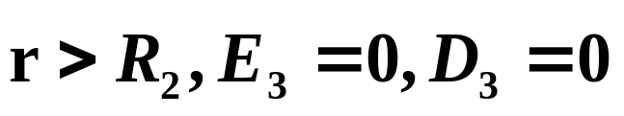

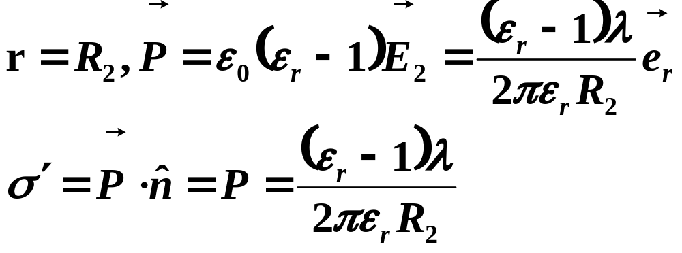



9-3半径分别为 R₁ 和R₂两个同轴金属圆筒，其间充满相对介电常数为 ε_{r} 的均匀介质。设内外圆筒上单位长度带电量分别为+λ和 –λ，求：（1）电位移和电场强度的分布；（2）半径R₂处的极化电荷面密度。
解：（1）有介质时的场强是无介质时场强的1/ ε_{r}，故
（2）

Slide 4

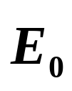
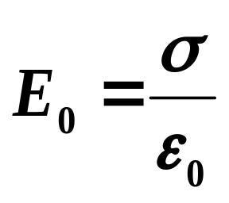
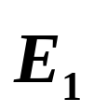
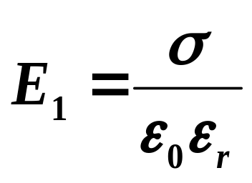
9-4 一面积为S , 间距为 d 的平行板电容器.
（1）今在板间平行于板平面插入厚度为d/3, 面积S的相对介电常数为 的均匀电介质板, 计算其电容.
（2）上下平移介质板对电容有无影响？
（3）若插入的是同样尺寸的导体板，其电容又如何？
解：(1) (方法一)：
设电容器带电量为Q, 忽略边缘效应, 则系统具无限大平面对称性
a
d/3
d
b
介质中

Slide 5
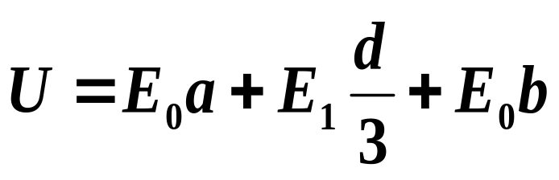
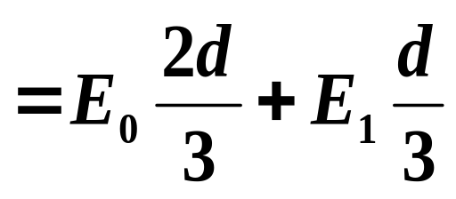
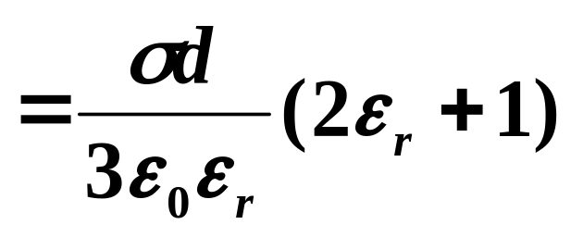
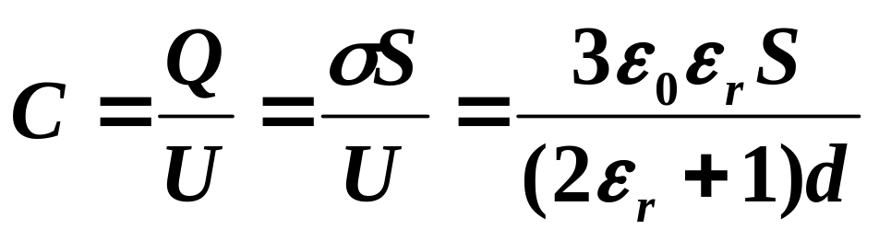

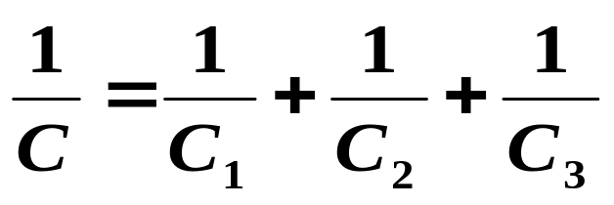
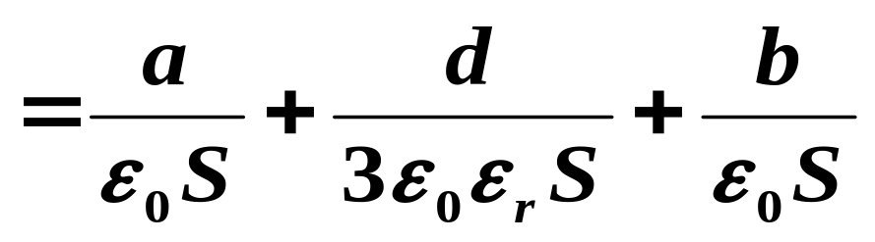
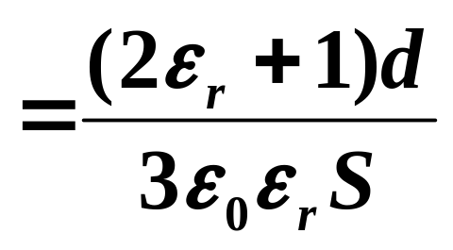

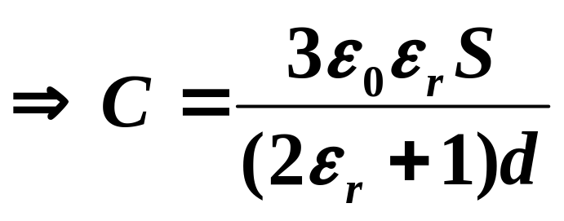
(方法二)：此问题等效于三个简单电容器的串联.
a
d/3
d
b

Slide 6
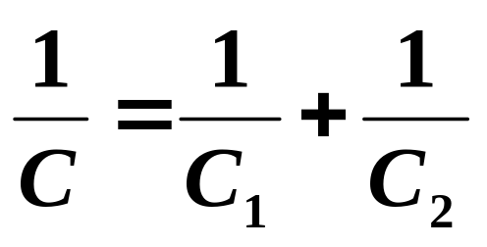
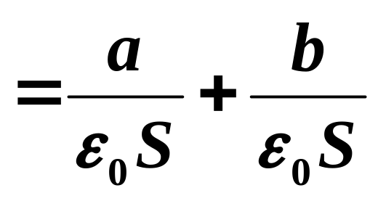
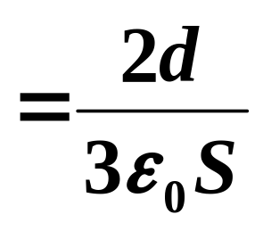
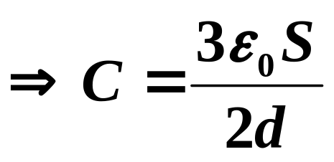
(2) 因为(1)中C值均与a、b无关, 所以平板水平放置的电容器, 上、下平移介质板对电容无影响.
a
(3)若插入的是导体板, 可视为两个简单电容器的串联.
d/3
d
b

Slide 7
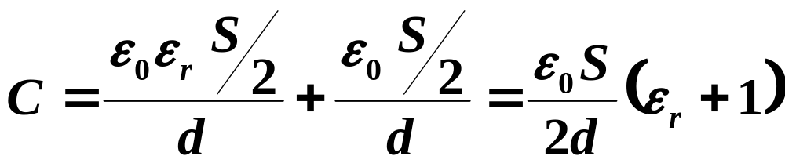

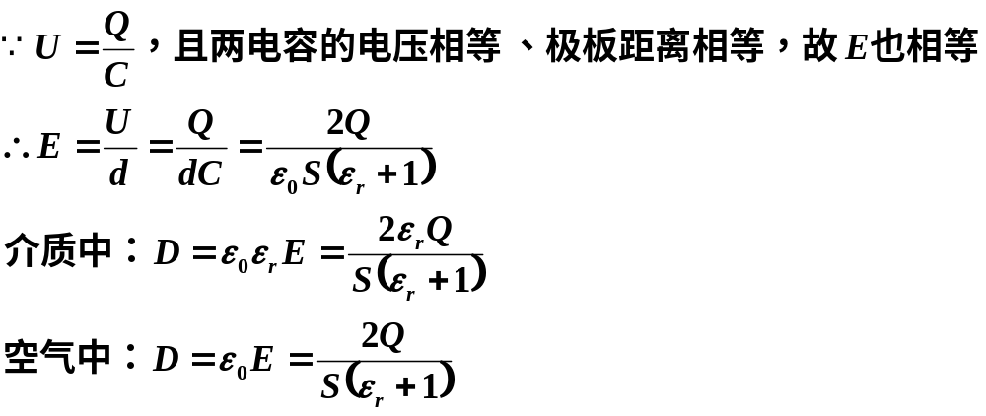
9-5 一个大平行板电容器水平放置，两极板间一半空间充有电介质，另一半为空气，当两极板分别带+Q、-Q的电荷时，求：(1) 两板间的电位移和电场强度； (2) 电容器的电容。
解：此题等效于两个电容器的并联，故
-Q
+Q

Slide 8
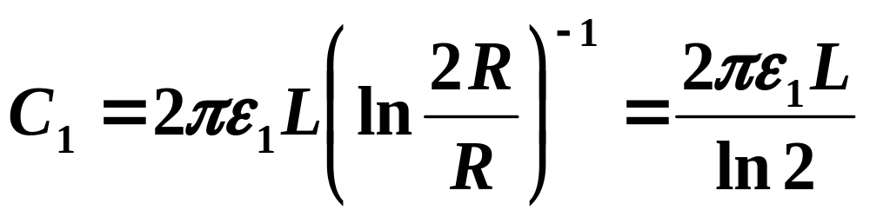


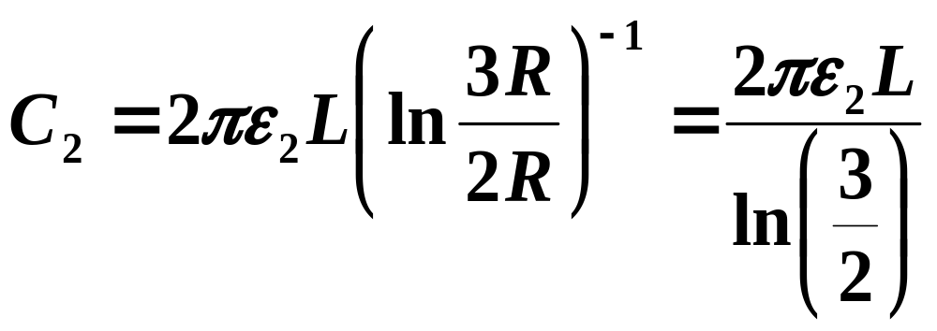
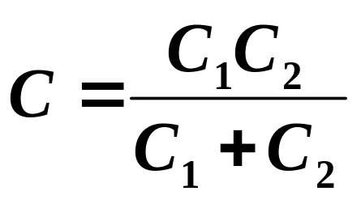
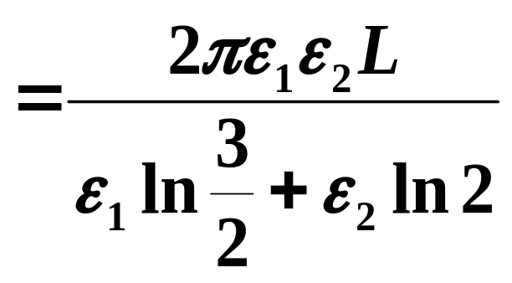
9-6 长为L的圆柱形电容器如图所示，两共轴的导体圆筒的内、外半径分别为R、3R ，其间有两层均匀电介质，分界面半径为2R，内层介质的介电常数为ε₁，外层介质的介电常数为ε₂ ，求电容器的电容。
解：此电容等效于两个电容器的串联：
R
2R
3R

Slide 9
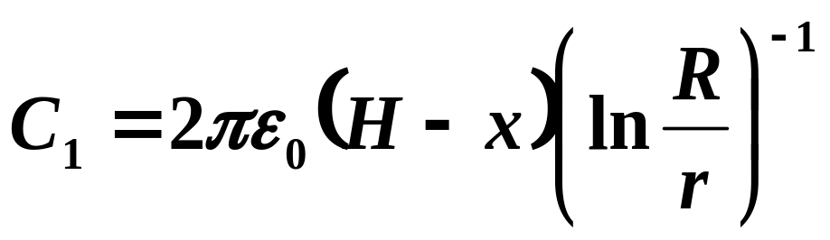
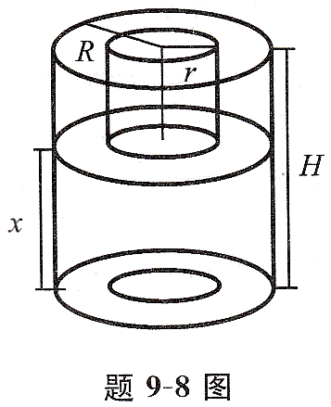
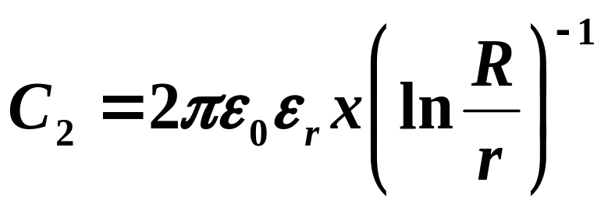
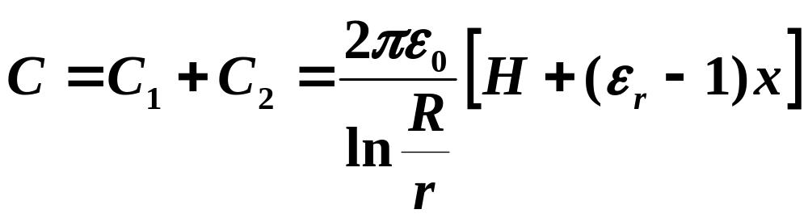
9-8 如图所示的为液位计简图，内部导体圆柱的半径为r，外面导体圆筒的半径为R，圆柱、圆筒的高为H，液体的相对介电常数为 ε_{r} ，求电容与液位高度x的关系式。
解：此电容器等效于两个电容器的并联

Slide 10
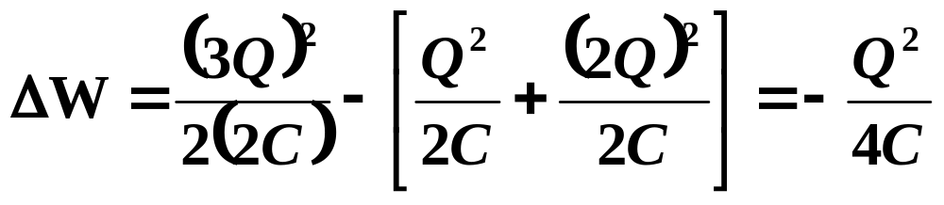
9-10今有两个电容器，其带电量分别为Q和2Q，其电容值均为C，求：（1）两个电容在并联后极板的电量；（2）并联后能量的增量。
解：
（1）并联后，因总电量守恒，为3Q，因两电容相等，极板电量平均分配，各带3Q/2电量
（2）并联后总电容为2C，则能量增量为：

Slide 11
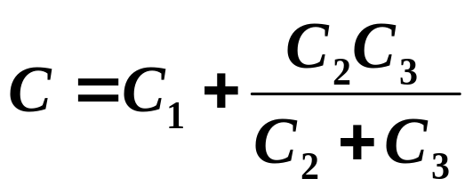
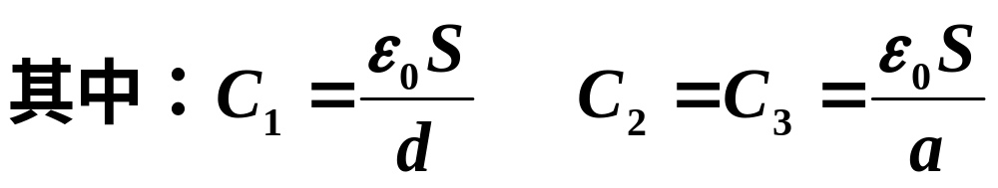
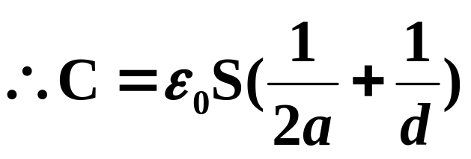
9-11如图所示，平行板电容器面积为S，间距为d，放在方形金属盒内，两板距盒壁距离为a，从两板接出的两极之间的电容是多少？
解：薄金属板A和B与金属盒一起构成三个电容器,其等效电路图如下图所示，AB间总电容为
a
d
a
A
B
C₂
A
K
C₁
C₃
B
(b)

Slide 12
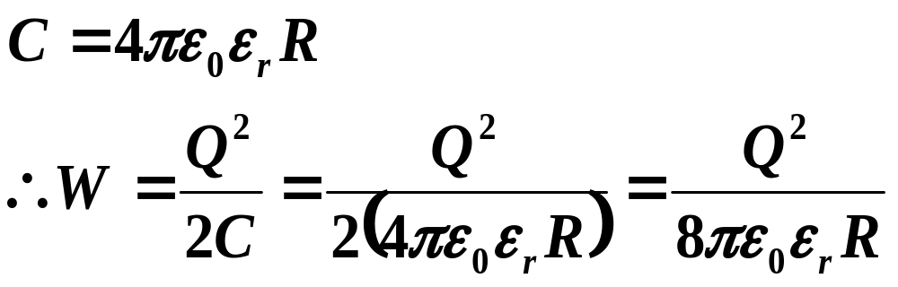
9-12半径为R的金属球，带电量为Q，放在相对介电常数为 ε_{r}的电介质中，求电场能量。
解：孤立导体球电容为：

Slide 13
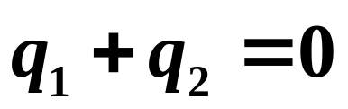

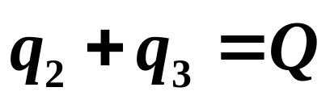
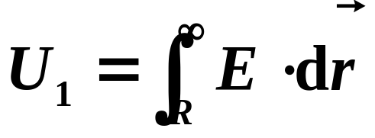
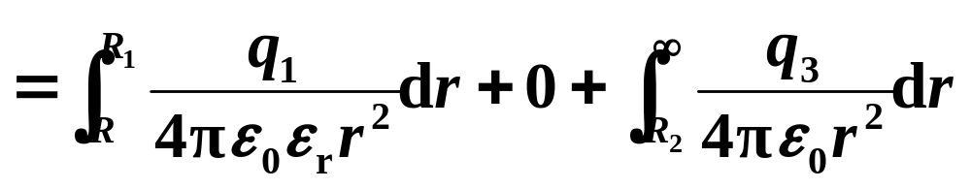
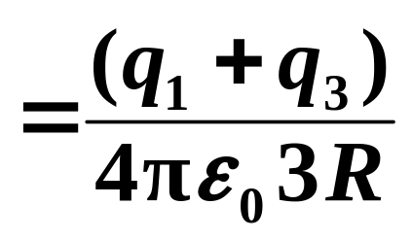
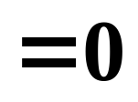
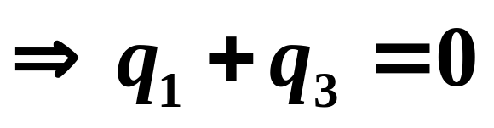
9-13 球形电容器如图所示，其内导体球半径为R，外导体球壳的内外半径分别为2R、3R，两导体之间充满相对介电常数ε_{r}=1.5的电介质． 若给外导体球壳总共带电 Q，并将内球接地，求：⑴ 各表面的带电量；⑵ 电场的总能量．
解：（1）设各表面带电荷分别为 q₁ 、q₂ 、q_{3，}由高斯定理易得
2R
q₁ q₂ q₃
…… (1)
R
3R
又
…… (2)
…… (3)

Slide 14
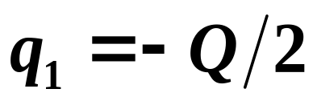
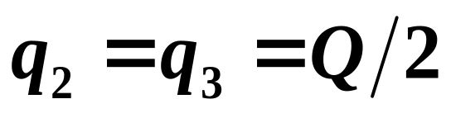
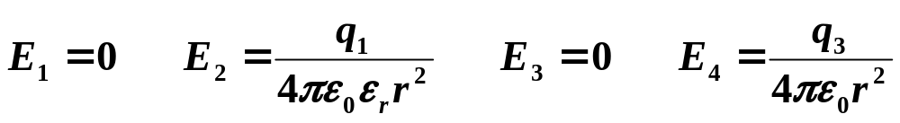
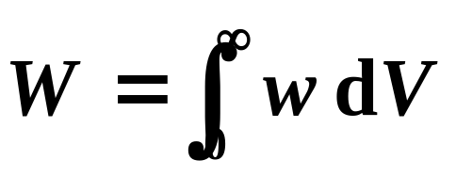



由(1)(2)(3)得
（2）

